Slide 1

期中测验
骆伟祺
中山大学计算机学院
Email：luoweiqi@mail.sysu.edu.cn

Slide 2
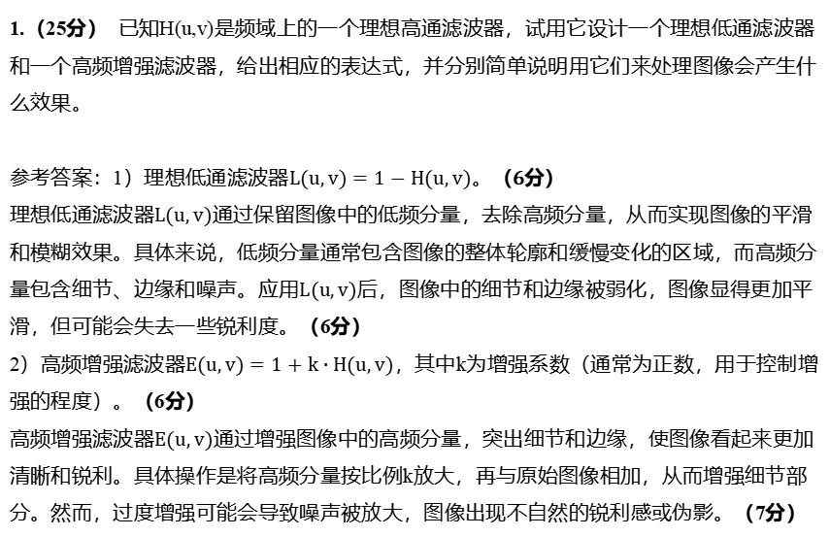
期中测验
1.（25分） 已知H(u,v)是频域上的一个理想高通滤波器，试用它设计一个理想低通滤波器和一个高频增强滤波器，给出相应的表达式，并分别简单说明用它们来处理图像会产生什么效果。
参考答案：1）理想低通滤波器$L(u,v)=1−H(u,v)$。（6分）
理想低通滤波器$L(u,v)$通过保留图像中的低频分量，去除高频分量，从而实现图像的平滑和模糊效果。具体来说，低频分量通常包含图像的整体轮廓和缓慢变化的区域，而高频分量包含细节、边缘和噪声。应用$L(u,v)$后，图像中的细节和边缘被弱化，图像显得更加平滑，但可能会失去一些锐利度。（6分）
2）高频增强滤波器$E(u,v)=1+k∙H(u,v)$，其中k为增强系数（通常为正数，用于控制增强的程度）。（6分）
高频增强滤波器$E(u,v)$通过增强图像中的高频分量，突出细节和边缘，使图像看起来更加清晰和锐利。具体操作是将高频分量按比例k放大，再与原始图像相加，从而增强细节部分。然而，过度增强可能会导致噪声被放大，图像出现不自然的锐利感或伪影。（7分）

Slide 3
期中测验
2.（25分）试解释均值滤波和中值滤波的基本原理，并分析两者在处理椒盐噪声时的优劣
参考答案：1）均值滤波是一种线性滤波器，其基本原理是将图像中每个像素点的值替换为其邻域内所有像素值的平均值。这个过程可以看作是低通滤波，它能够平滑图像并减少噪声，但同时也可能导致图像细节的丢失，尤其是在图像边缘和纹理区域。（10分）
2）中值滤波是一种非线性滤波器，其核心思想是将每个像素点的值替换为其邻域内像素值的中位数。这种方法对于去除椒盐噪声特别有效，因为它能够抵抗孤立的噪声点，而不会像均值滤波那样受到极端值的影响。（10分）
3）均值滤波：对于椒盐噪声，均值滤波的效果通常较差。椒盐噪声会在图像中随机产生一些像素值非常高或非常低的点，这些点会对邻域内的平均值产生很大影响，导致滤波后的图像模糊，细节丢失中值滤波：相比之下，中值滤波在处理椒盐噪声时表现更好。由于中值滤波使用的是邻域内像素值的中位数，它不受极端值的影响，因此能够有效去除椒盐噪声，同时保持图像边缘和细节的清晰度。（比较优劣5分）

Slide 4
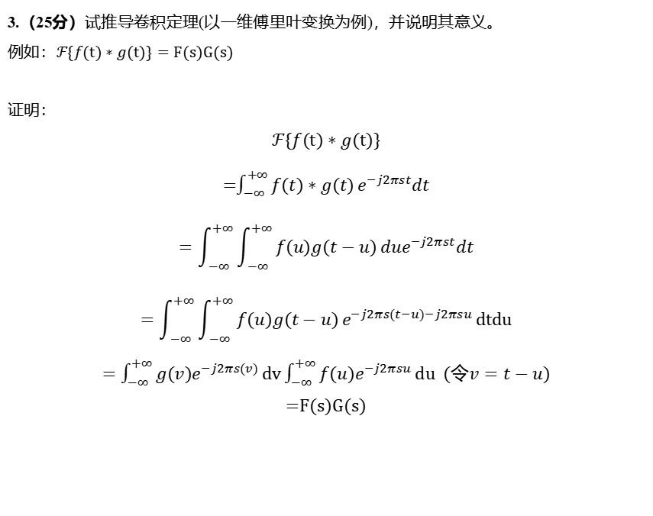
期中测验
3.（25分）试推导卷积定理(以一维傅里叶变换为例)，并说明其意义。
例如：$ℱ\{f(t)∗g(t)\}=F(s)G(s)$
证明：
$$ℱ\{f(t)∗g(t)\}$$
=$\int_{−∞}^{+∞}{f(t)∗g(t)}e^{−j2πst}dt$
$$=\int_{−∞}^{+∞}{\int_{−∞}^{+∞}{f(u)g(t−u)}due^{−j2πst}dt}$$
$$=\int_{−∞}^{+∞}{\int_{−∞}^{+∞}{f(u)g(t−u)}e^{−j2πs(t−u)−j2πsu}}dtdu$$
$=\int_{−∞}^{+∞}{g(v)e^{−j2πs(v)}}dv\int_{−∞}^{+∞}{f(u)e^{−j2πsu}}du$ (令$v=t−u$)
=F(s)G(s)
傅里叶变换定义（6分）
卷积定义（6分）
（6分）
换元（6分）
交换律（1分）

Slide 5
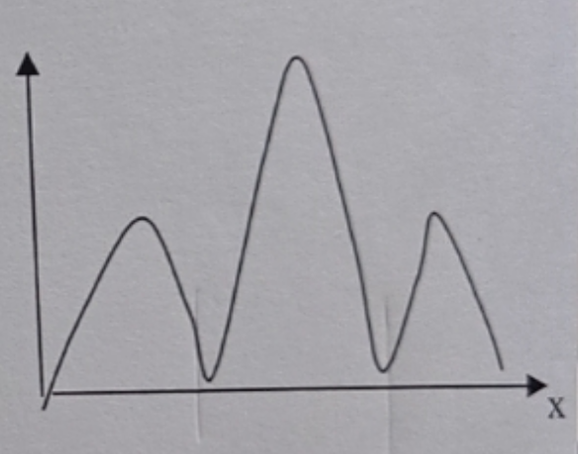
期中测验
4.（25分）有一幅在灰色背景下的黑白足球图片,直方图如下(见右图):[0,520,920,532,500,40,5910,24040,6050,80,20,80,952,960,420,0]如果足球的直径为 240mm，试估算该图像像素间距大约为多少?
参考答案：从直方图的分布可以看出，属于黑色的像素频次是:[0,520,920,532,500,(40)]，属于白色的像素频次是:[(80),20,80,952,960,420,0]因此可以估算属于黑白足球区域的像素数目为:
0+520+920+532+500+20+80+952+960+420+0=4904.
因为具体数字与像素划分有关，因此4904~5024都算对(15分)。
像素间距(l= 实际距离/像素数量，则相邻像素间的面积为l²，可得如下等式(5分):
结果算到 3.00~3.04 都算对(5 分)。

